Slide 1
РОЗВИТОК КРИТИЧНОГО МИСЛЕННЯ УЧНІВ
НА УРОці англійської мови
ФОРМИ РОБОТИ ВЧИТЕЛІВ ПРИ ПРОВЕДЕННІ ВІДКРИТИХ УРОКІВ ПІД ЧАС МІСЯЧНИКА ПЕДАГОГІЧНОЇ МАЙСТЕРНОСТІ
ЗНВР Лук’яненко В.І.

Slide 2
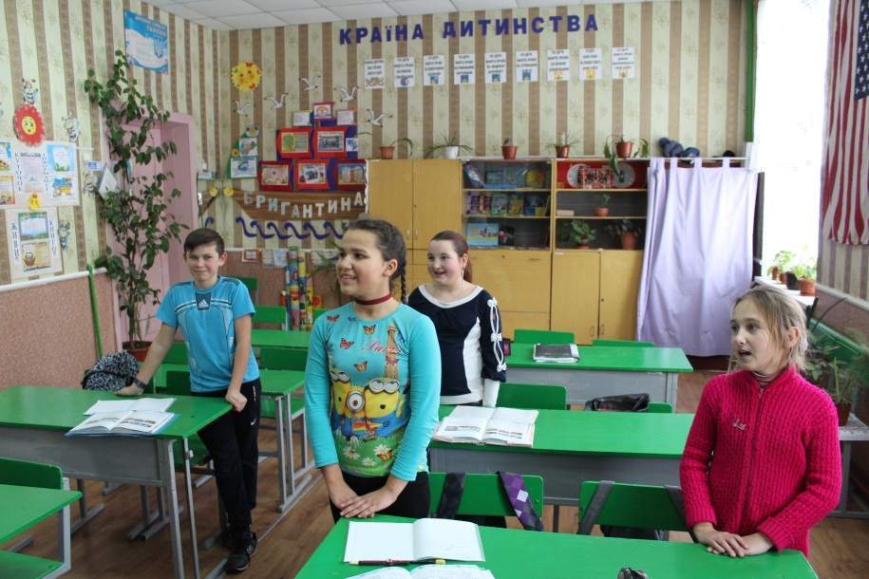
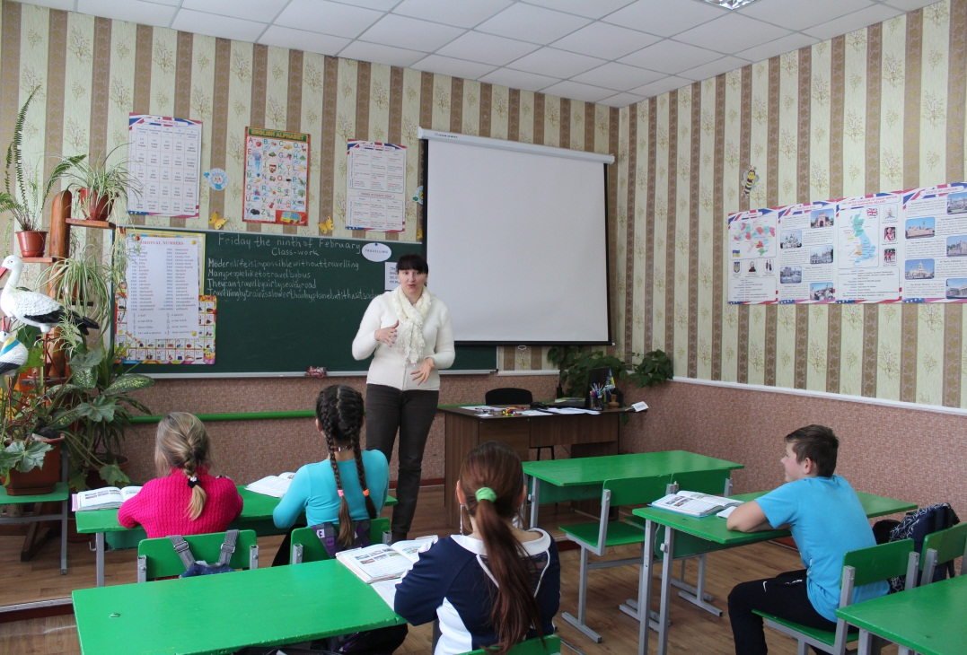
УРОК АНГЛІЙСЬКОЇ МОВИ НА ТЕМУ:
«УЗАГАЛЬНЕННЯ ПО ТЕМІ «ПОДОРОЖ» (TRAVELLING)»
ВЧИТЕЛЬ МОРОЗ ІРИНА ІВАНІВНА
Віршоване вітання
Повідомлення теми і завдань уроку;
мотивація навчальної діяльності

Slide 3
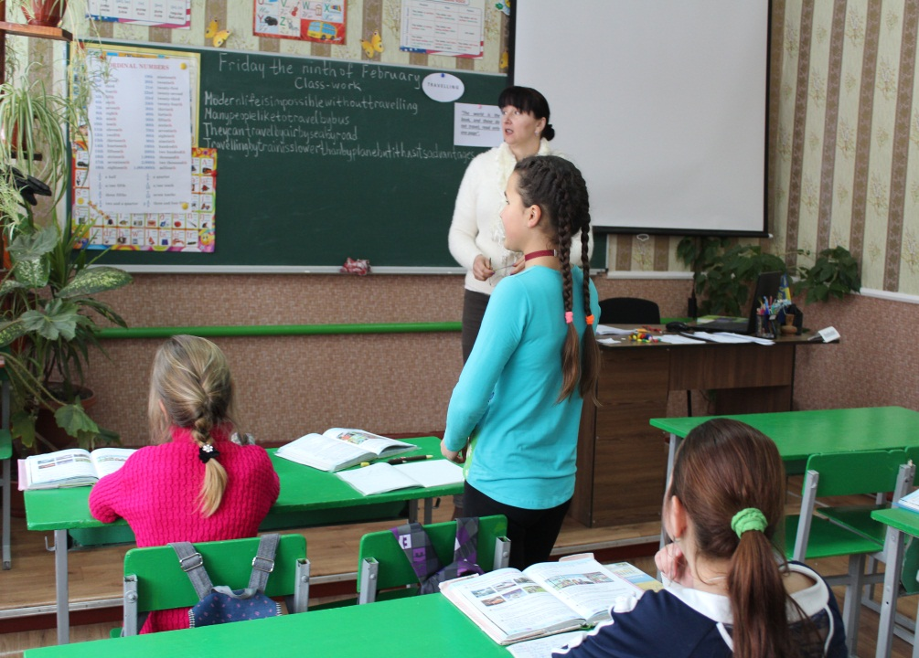
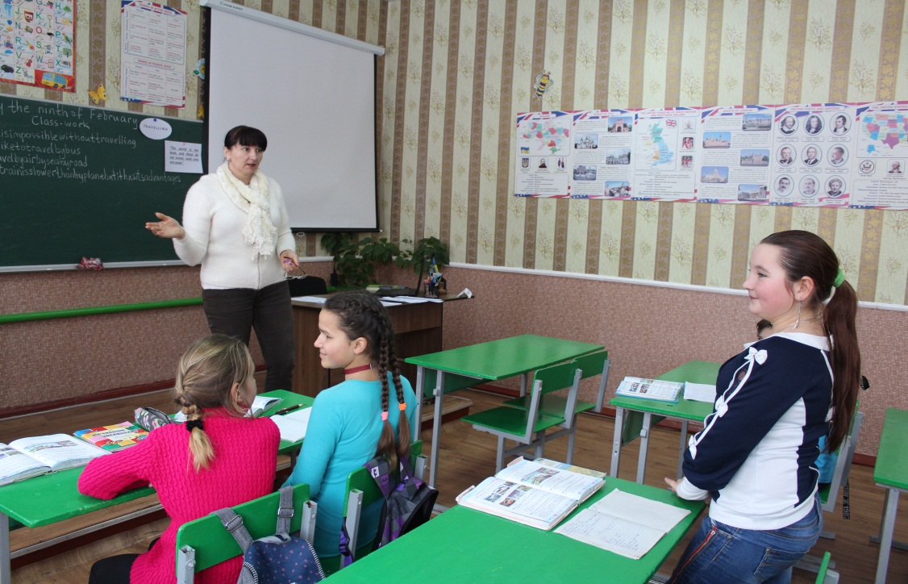
УРОК АНГЛІЙСЬКОЇ МОВИ НА ТЕМУ:
«УЗАГАЛЬНЕННЯ ПО ТЕМІ «ПОДОРОЖ» (TRAVELLING)»
ВЧИТЕЛЬ МОРОЗ ІРИНА ІВАНІВНА
Введення в іншомовну тему:
бесіда про погоду сьогодні

Slide 4
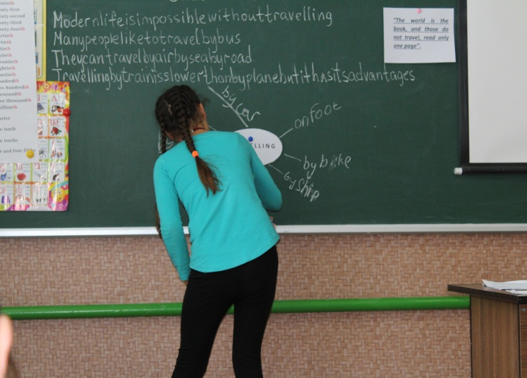
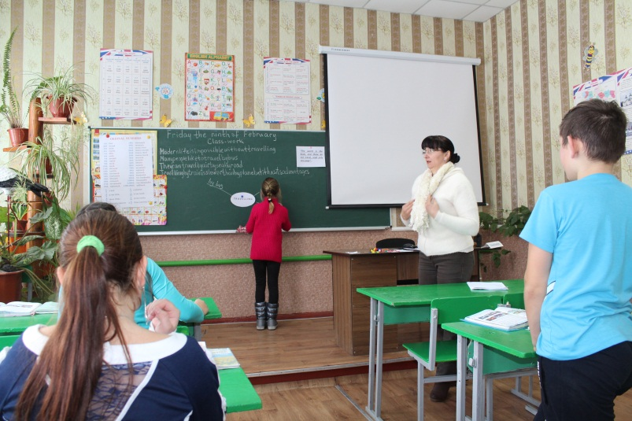
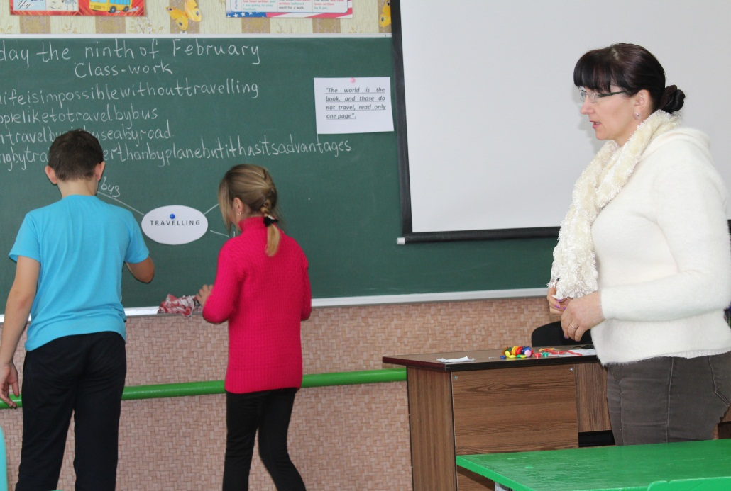
УРОК АНГЛІЙСЬКОЇ МОВИ НА ТЕМУ:
«УЗАГАЛЬНЕННЯ ПО ТЕМІ «ПОДОРОЖ» (TRAVELLING)»
ВЧИТЕЛЬ МОРОЗ ІРИНА ІВАНІВНА
КЛАСТЕР

Slide 5
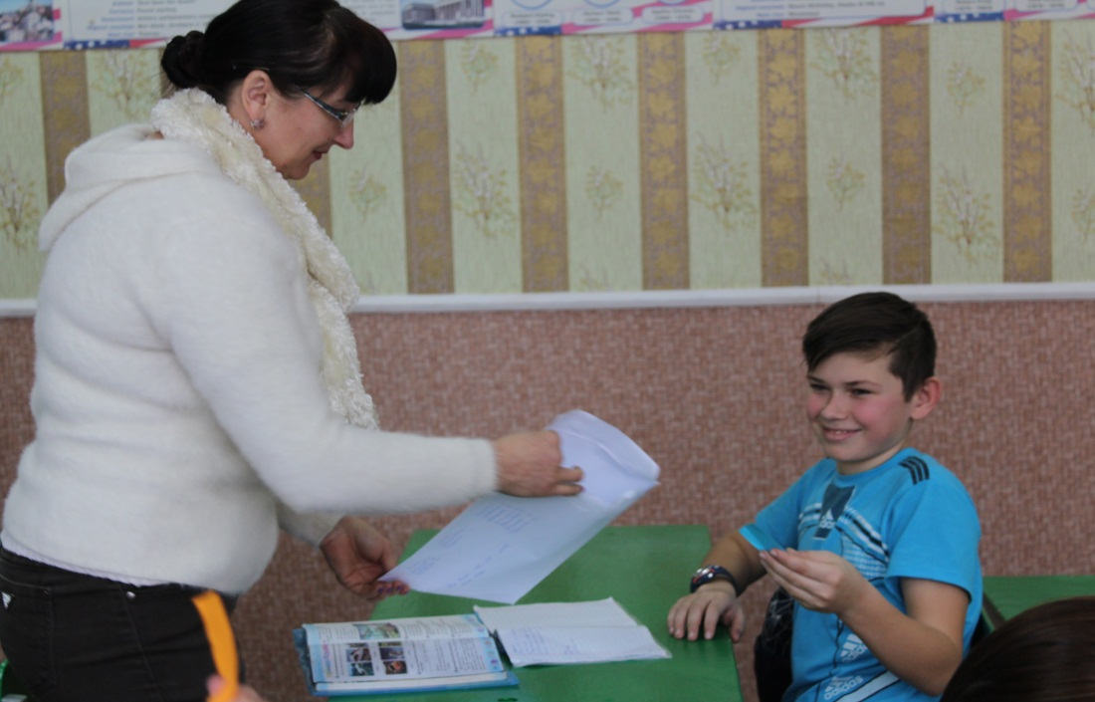
УРОК АНГЛІЙСЬКОЇ МОВИ НА ТЕМУ:
«УЗАГАЛЬНЕННЯ ПО ТЕМІ «ПОДОРОЖ» (TRAVELLING)»
ВЧИТЕЛЬ МОРОЗ ІРИНА ІВАНІВНА
ПОДІЛ ДЛЯ РОБОТИ В ГРУПАХ

Slide 6
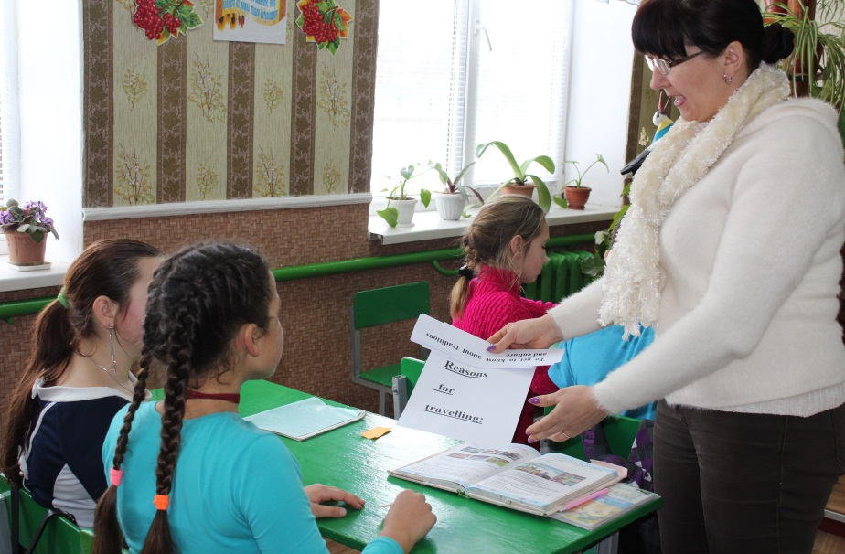
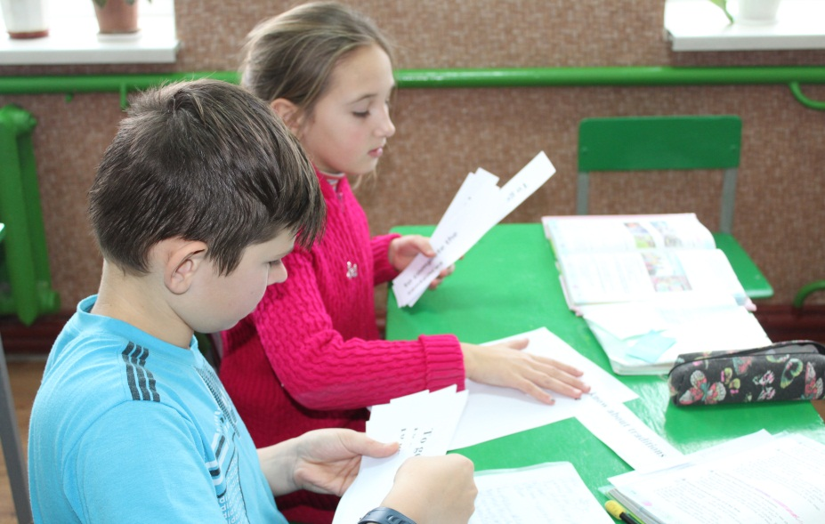
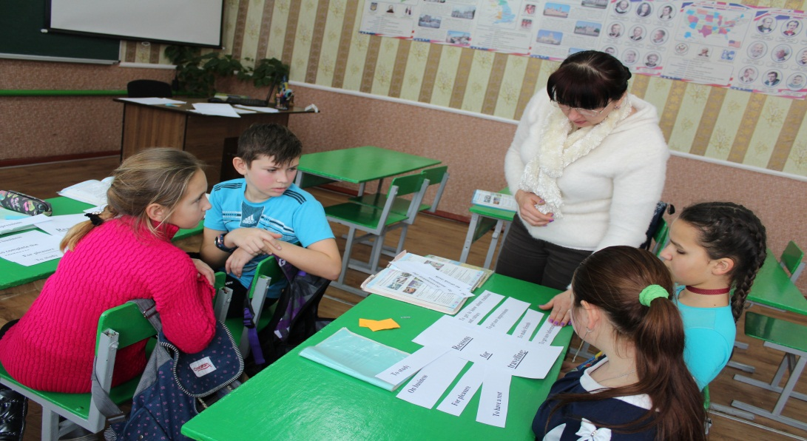
УРОК АНГЛІЙСЬКОЇ МОВИ НА ТЕМУ:
«УЗАГАЛЬНЕННЯ ПО ТЕМІ «ПОДОРОЖ» (TRAVELLING)»
ВЧИТЕЛЬ МОРОЗ ІРИНА ІВАНІВНА
ГРУПОВА РОБОТА

Slide 7
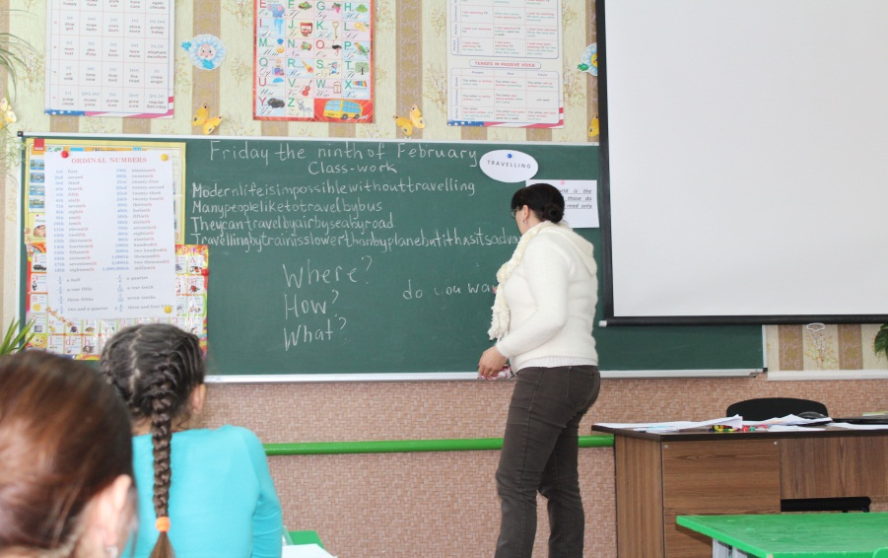
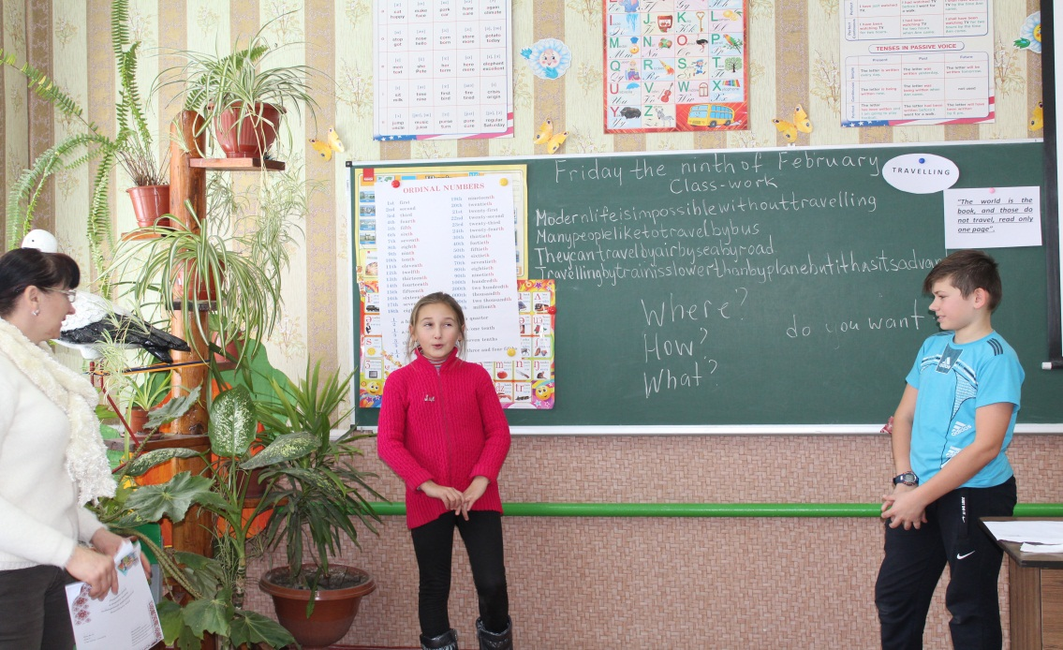
УРОК АНГЛІЙСЬКОЇ МОВИ НА ТЕМУ:
«УЗАГАЛЬНЕННЯ ПО ТЕМІ «ПОДОРОЖ» (TRAVELLING)»
ВЧИТЕЛЬ МОРОЗ ІРИНА ІВАНІВНА
ДІАЛОГІЧНЕ МОВЛЕННЯ

Slide 8
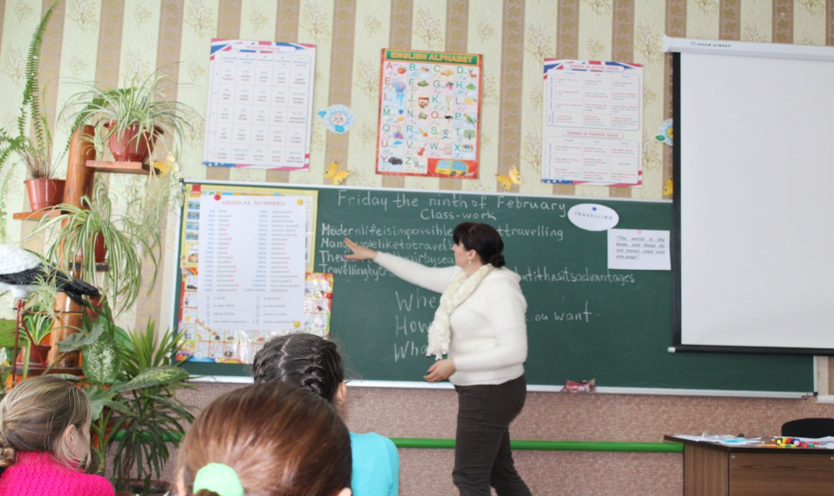
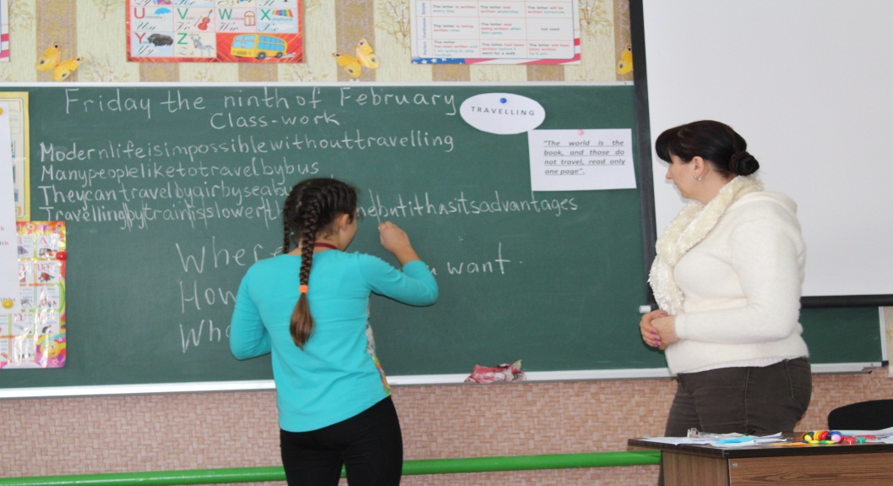
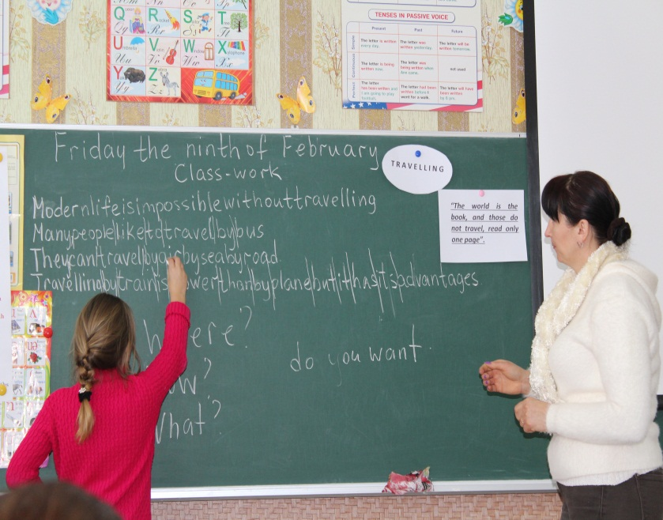
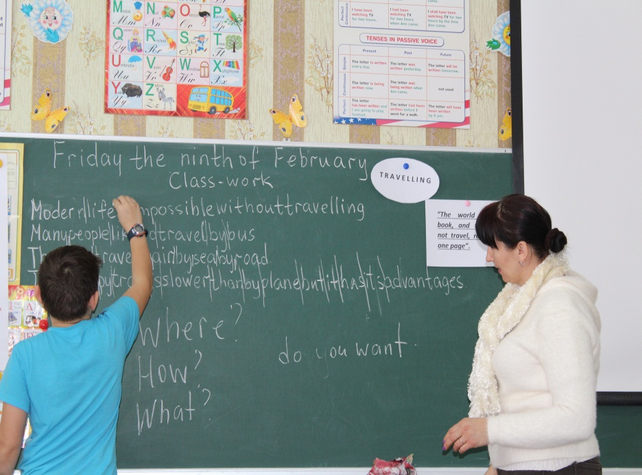
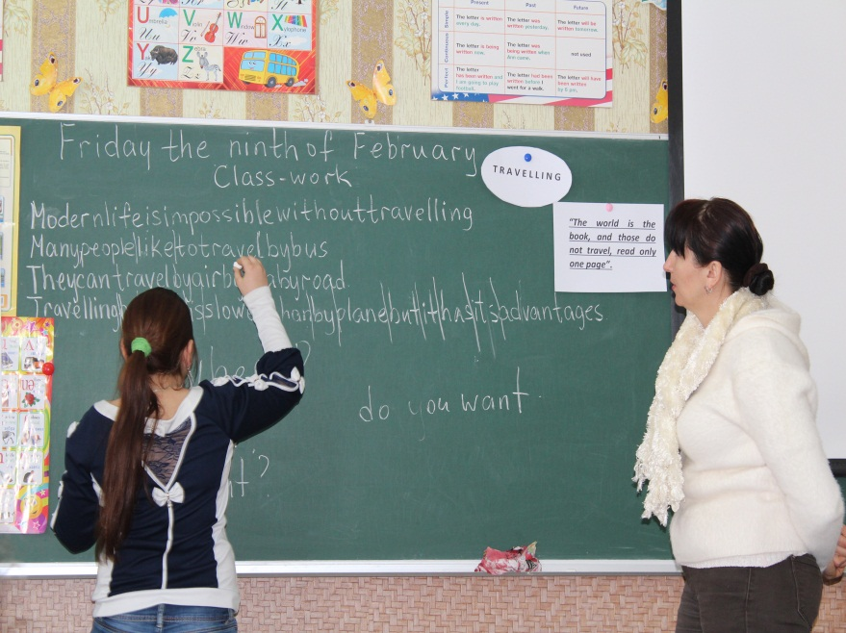
УРОК АНГЛІЙСЬКОЇ МОВИ НА ТЕМУ:
«УЗАГАЛЬНЕННЯ ПО ТЕМІ «ПОДОРОЖ» (TRAVELLING)»
ВЧИТЕЛЬ МОРОЗ ІРИНА ІВАНІВНА

Slide 9
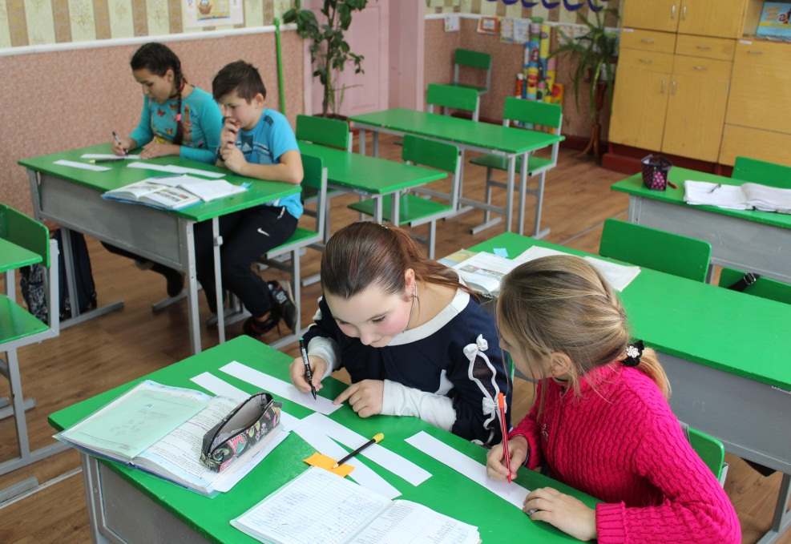
УРОК АНГЛІЙСЬКОЇ МОВИ НА ТЕМУ:
«УЗАГАЛЬНЕННЯ ПО ТЕМІ «ПОДОРОЖ» (TRAVELLING)»
ВЧИТЕЛЬ МОРОЗ ІРИНА ІВАНІВНА
РОБОТА В ПАРАХ

Slide 10
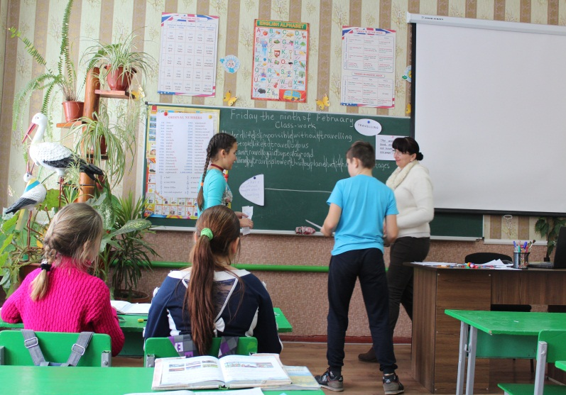
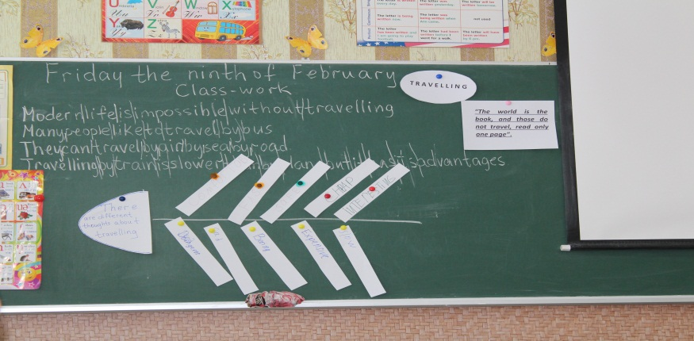
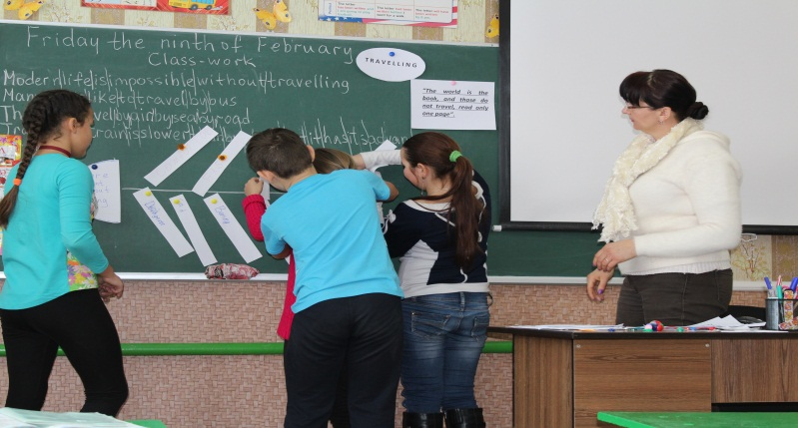
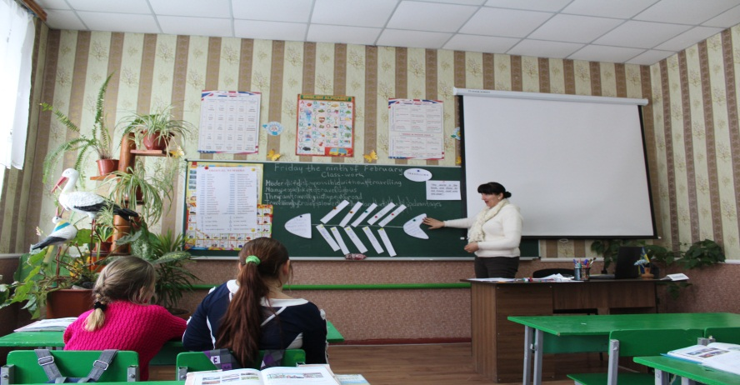
УРОК АНГЛІЙСЬКОЇ МОВИ НА ТЕМУ:
«УЗАГАЛЬНЕННЯ ПО ТЕМІ «ПОДОРОЖ» (TRAVELLING)»
ВЧИТЕЛЬ МОРОЗ ІРИНА ІВАНІВНА
КЛАСТЕР
ФІШБОУН

Slide 11
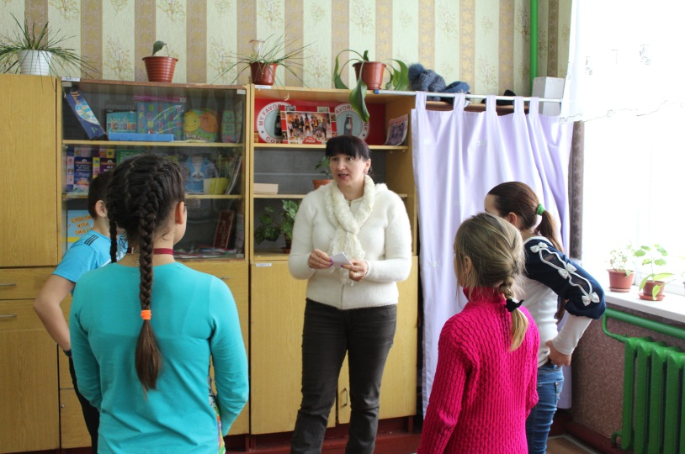
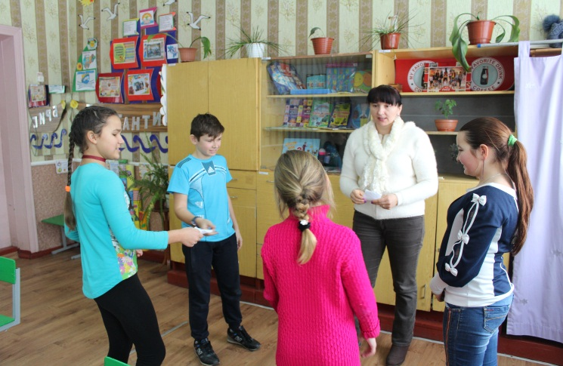
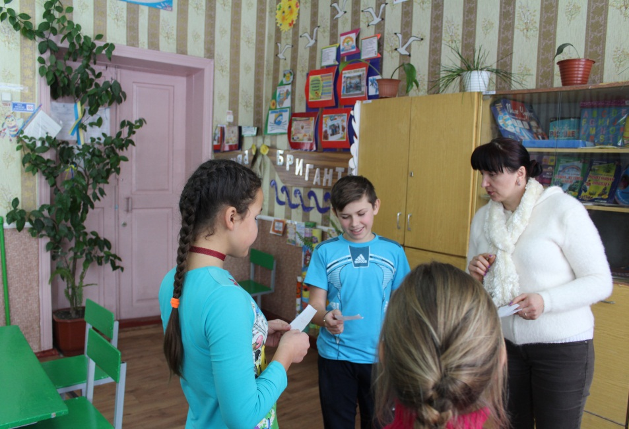
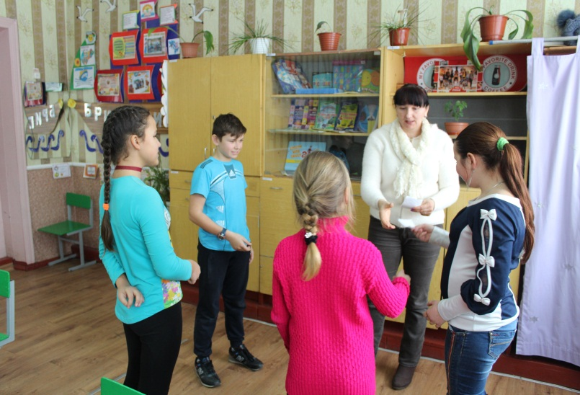
УРОК АНГЛІЙСЬКОЇ МОВИ НА ТЕМУ:
«УЗАГАЛЬНЕННЯ ПО ТЕМІ «ПОДОРОЖ» (TRAVELLING)»
ВЧИТЕЛЬ МОРОЗ ІРИНА ІВАНІВНА
ІГРОВА ДІЯЛЬНІСТЬ

Slide 12
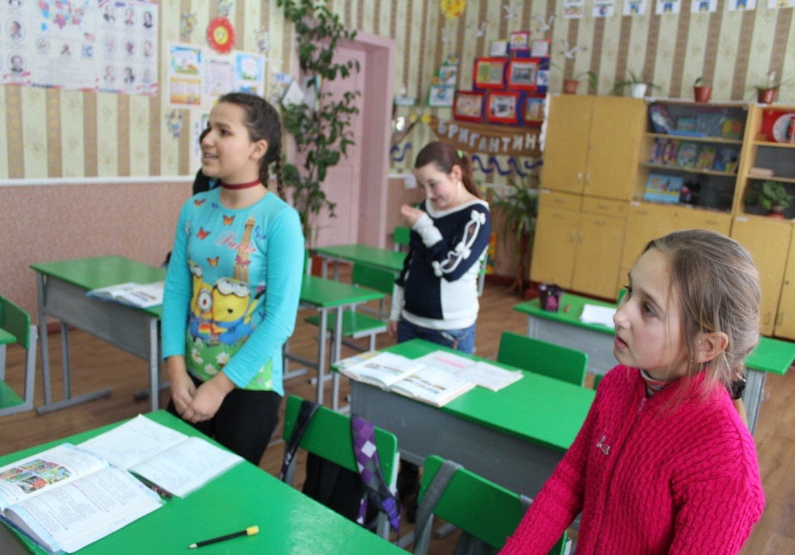
УРОК АНГЛІЙСЬКОЇ МОВИ НА ТЕМУ:
«УЗАГАЛЬНЕННЯ ПО ТЕМІ «ПОДОРОЖ» (TRAVELLING)»
ВЧИТЕЛЬ МОРОЗ ІРИНА ІВАНІВНА
РЕФЛЕКСІЯ
ПІДСУМОК УРОКУ

